Slide 1
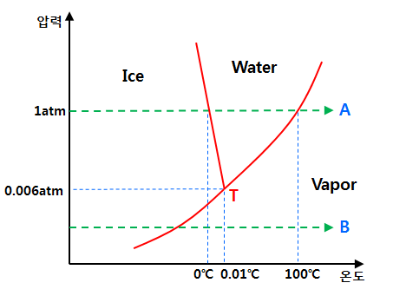
강의실은 약 1atm의 기압을 가지고 20℃ 정도의 기온을 가졌을 것으로 예상되는 상태이다. 수증기는 일반적으로 대기 중에 0.005% 내외를 차지하므로 H2O의 분압은 0.005atm 전 후로 예상할 수 있으며 이를 오른쪽 물의 상태도를 통해 알아볼 때 파란점에 해당하며 따라서 기체 상태가 가장 안정함을 알 수 있다.
높은 산에 올라가면 누르는 대기의 양이 적어지기 때문에 기압이 감소한다. 오른쪽의 그래프를 통해 기압이 감소함에 따라 물이 액체에서 기체로 증발하는 온도가 낮아짐을 알 수 있다. 그리고 밥을 지을 때 끓는 물의 열을 이용하기 때문에 기압이 낮은 높은 산에서 밥을 지으면 낮은 온도의 끓는 물 때문에 밥이 설익는다. 이를 해결하기 위해서는 밥솥 내부의 압력이 높아지도록 무거운 물체를 솥 위에 올려놓는 방법이 있다.
차 안에 김이 서리는 이유는 차 내부와 외부의 기온 차이 때문이다. 0.005 atm의 분압을 가지는 차 내부의 수증기는 창을 통해 온도가 내려가면서 물이나 얼음으로 변한다(오른쪽 그림의 검은색 화살표). 히터를 틀 경우 온도를 높여서 창 근처의 수증기의 온도가 낮아지더라도 비교적 온도가 높아 상태변화가 없을 것이라고 생각할 수 있지만 창 외부의 온도에는 영향을 줄 수 없으므로 여전히 김이 서릴 것이다. 대신 에어컨을 이용하면 온도를 낮춰 일부 수증기를 물로 만드는 제습기능을 이용하여 수증기의 분압을 낮출 수 있기 때문에 분압이 낮아진 차 안에는 김이 다시 수증기로 변한다(오른쪽 그림의 주황색 화살표).

